Slide 1



Falácias
Ética em informática
Victor Eduardo Requia
Professor Marcelo Hounsell
06/10/2022

Slide 2

Falácias causais
Tipo: Falácias causais
Subtipo: Cum hoc ergo propter hoc (com isso, logo, por causa disso)
Definição: Afirma que existe relação entre dois eventos se eles ocorreram juntos
É quando algo ocorre e imediatamente pulamos para a conclusão que nos agrada mais, ou que agrada nossas expectativas
1

Slide 3
Exemplo
Um assassinato occorreu na rua Tenente Antônio João
Roberto estava no mesmo local e hora do assassinado
Logo, Roberto é o assassino
2

Slide 4
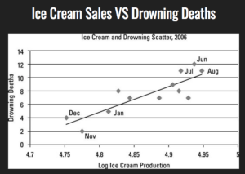
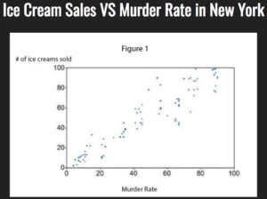
Exemplo
Frequentemente utilizado com gráficos tendenciosos
3

Slide 5
Referências
Conteúdo aberto. In: WIKIPÉDIA: a enciclopédia livre.
Disponível em: https://pt.wikipedia.org/wiki/Fal%C3%A1cia. Acesso em: 06 out. 2022.
Marcel Ribeiro Dantas. “Depois disso, logo, causado por isso”… Será?. Disponível em: https://www.deviante.com.br/noticias/depois-disso-logo-causado-por-isso-sera/. Acesso em: 06 out. 2022.

